Slide 1
Desarrollo y evaluación de una red neuronal U-Net para la segmentación semántica binaria de vehículos en imágenes urbanas

Slide 2
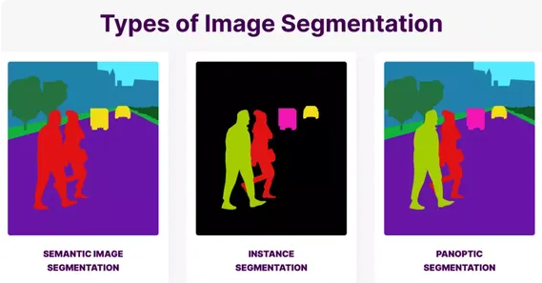
2. Introducción
La visión por computadora estudia métodos que permiten a los sistemas informáticos extraer información de imágenes y vídeos. Una de sus tareas es la segmentación semántica, que asigna una categoría a cada píxel de una imagen.
En este proyecto se utiliza una clasificación binaria:
Clase 0: fondo.
Clase 1: coche.
Esto permite obtener una máscara que delimita los píxeles de los coches, en lugar de limitarse a dibujar un rectángulo alrededor de cada vehículo.
La distinción importa: la detección de objetos localiza un objeto mediante una caja delimitadora, mientras que la segmentación semántica predice una categoría para cada píxel. U-Net resulta pertinente para esta segunda tarea por su estructura de contracción y expansión y sus conexiones entre etapas.
figura 1. EL proyecto realizado es de tipo segmentación semántica

Slide 3
2.1 Contexto: Visión por computadora
La visión por computadora estudia métodos que permiten a los sistemas informáticos extraer información de imágenes y vídeos. Una de sus tareas es la segmentación semántica, que asigna una categoría a cada píxel de una imagen.
En este proyecto se utiliza una clasificación binaria:
Clase 0: fondo.
Clase 1: coche.
Esto permite obtener una máscara que delimita los píxeles de los coches, en lugar de limitarse a dibujar un rectángulo alrededor de cada vehículo.
La distinción importa: la detección de objetos localiza un objeto mediante una caja delimitadora, mientras que la segmentación semántica predice una categoría para cada píxel. U-Net resulta pertinente para esta segunda tarea por su estructura de contracción y expansión y sus conexiones entre etapas.

Slide 4
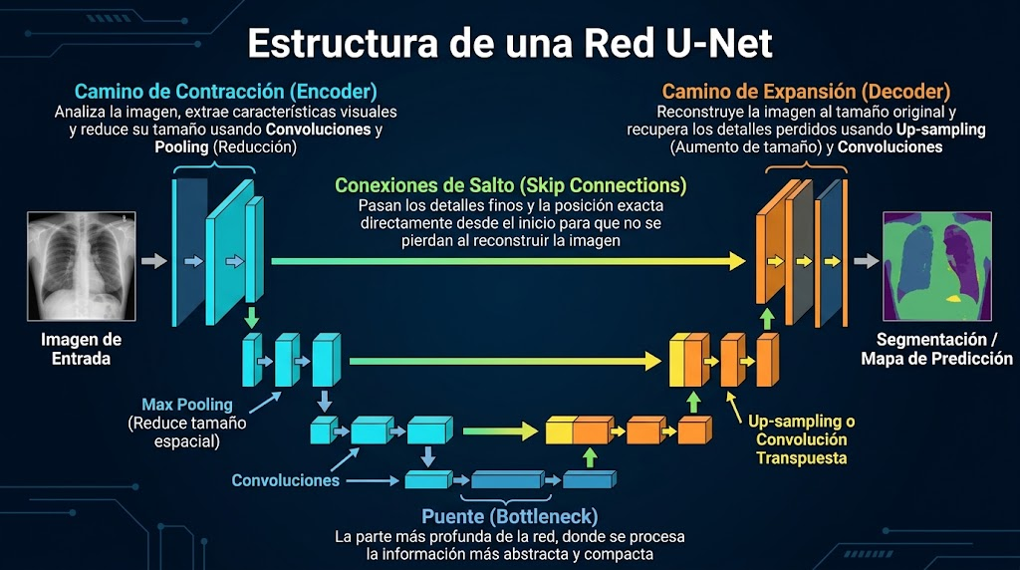
2.2. ¿Por qué elegir U-Net?
La arquitectura U-Net fue presentada por Ronneberger, Fischer y Brox en 2015 para segmentación de imágenes biomédicas. Su diseño combina dos caminos:
Encoder o camino de contracción: reduce progresivamente la resolución y aprende características de la imagen.
Decoder o camino de expansión: aumenta la resolución y reconstruye una predicción espacial.
Skip connections: conectan características de niveles equivalentes del encoder y del decoder, ayudando a recuperar información espacial útil para localizar contornos.
En este contexto la arquitectura U-NET aplicada al proyecto se adapta ya que los vehículos se muestran a parcialmente ocultos, distintos ángulos, distancias y cantidades. como resultado Una caja delimitadora no representa con precisión su silueta; una máscara por píxel sí permite evaluar esa correspondencia. Además, implementar U-Net desde cero permitió estudiar y controlar la arquitectura, las dimensiones de los tensores, las conexiones, la función de pérdida y el proceso de entrenamiento.

Slide 5
2.3 Objetivo General y objetivos específicos
Objetivo general
Desarrollar y evaluar una red neuronal convolucional U-Net para la segmentación semántica binaria de coches en imágenes de escenas reales.
Objetivos específicos
Construir un conjunto de datos con imágenes y máscaras binarias alineadas.
Implementar la arquitectura U-Net en PyTorch.
Entrenar el modelo con aprendizaje supervisado y evaluar sus predicciones.
Medir su rendimiento mediante IoU, Dice y precisión.
Examinar visualmente sus errores e investigar el uso de data augmentation.

Slide 6
2.4 Contribución del Proyecto

Slide 7
3. Materiales y Métodos

Slide 8
3.1 Conjunto de datos

Slide 9
Referencias
https://medium.com/@alessandromondin/semantic-segmentation-with-pytorch-u-net-from-scratch-502d6565910a
https://bhimraj.com.np/blog/pytorch-unet-image-segmentation-implementation
https://github.com/milesial/Pytorch-UNet
https://www.analyticsvidhya.com/blog/2023/08/unet-architecture-mastering-image-segmentation/
https://theaisummer.com/unet-architectures/
https://huggingface.co/datasets/Smily6820/car-images
https://github.com/EkdeepSLubana/raw_dataset/tree/master

Slide 10
Resultados

Slide 11
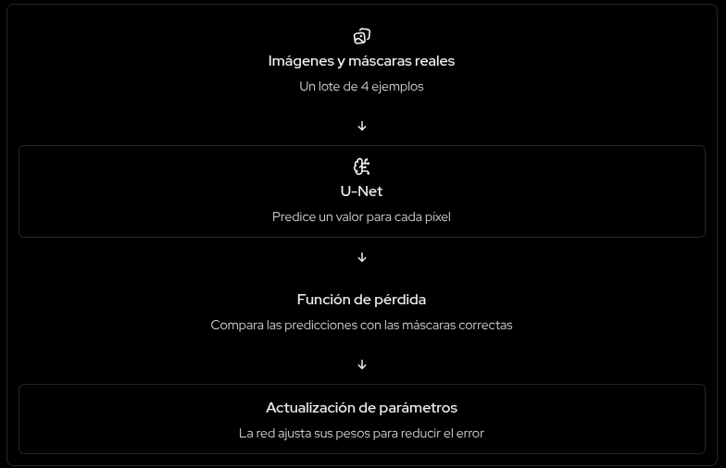
Dataset
Conjunto | Parejas imagen-máscara
train | 350
val | 75
test | 75
Total | 500
Parámetro | Qué significa
in_channels=3 | Recibe los tres canales RGB.
out_channels=16 | Produce 16 mapas de características.
kernel_size=3 | Utiliza filtros de 3 X 3.
padding=1 | Añade un borde para mantener las dimensiones espaciales en este caso.

Slide 12
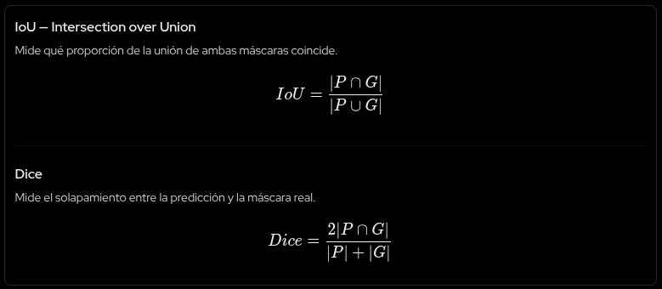
Métricas de rendimiento
Aquí, P es la máscara predicha y G es la máscara real. Ambas métricas van de 0 a 1: cuanto más cerca de 1, mayor coincidencia entre las máscaras.

Slide 13
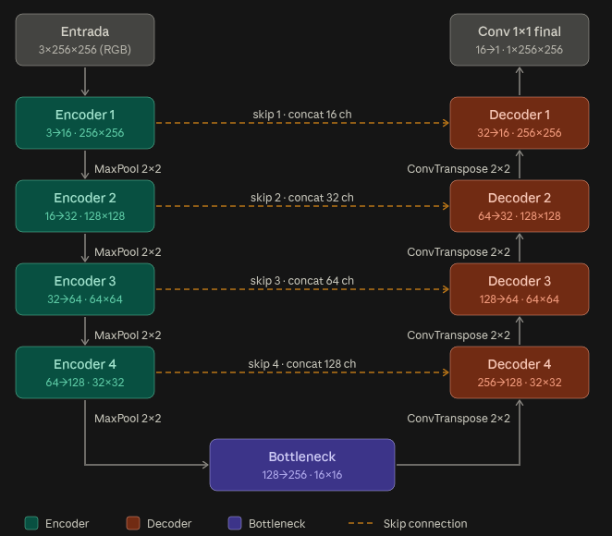
Estructura de la red

Slide 14
Modelos
Modelo sin augmentacion:
Modelo con augmnetation:

